Slide 1
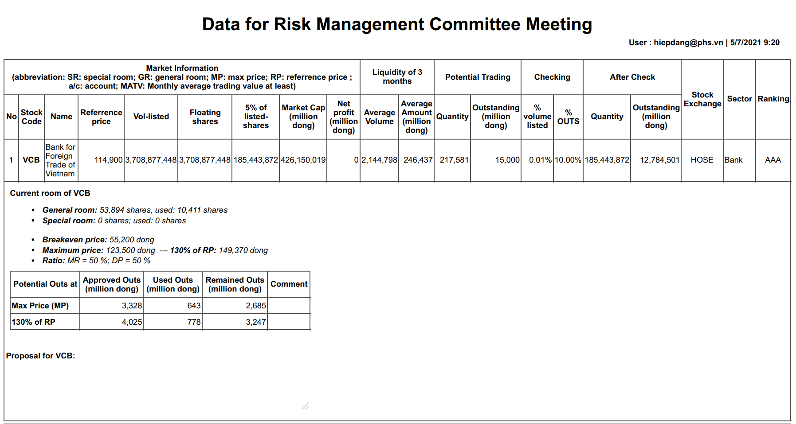
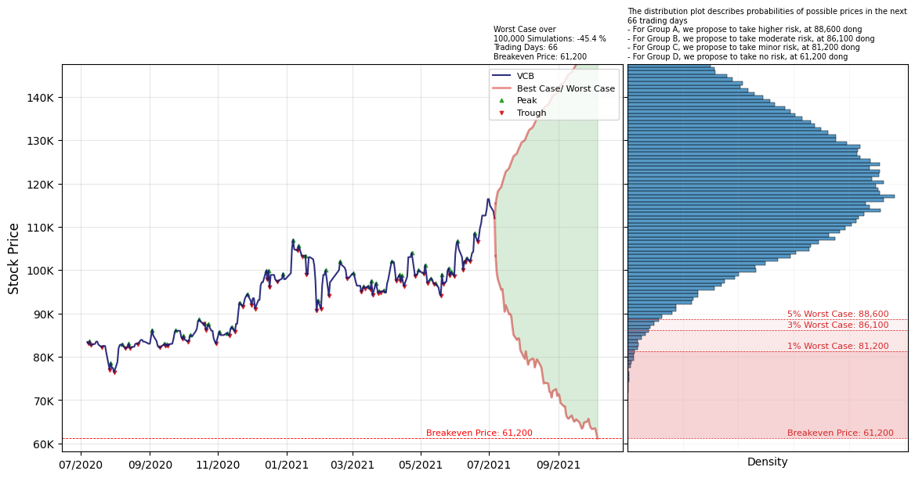
1
Credit Score
2
90 (Group A)
3
4
Breakeven Price: 61,200 dong

Slide 2
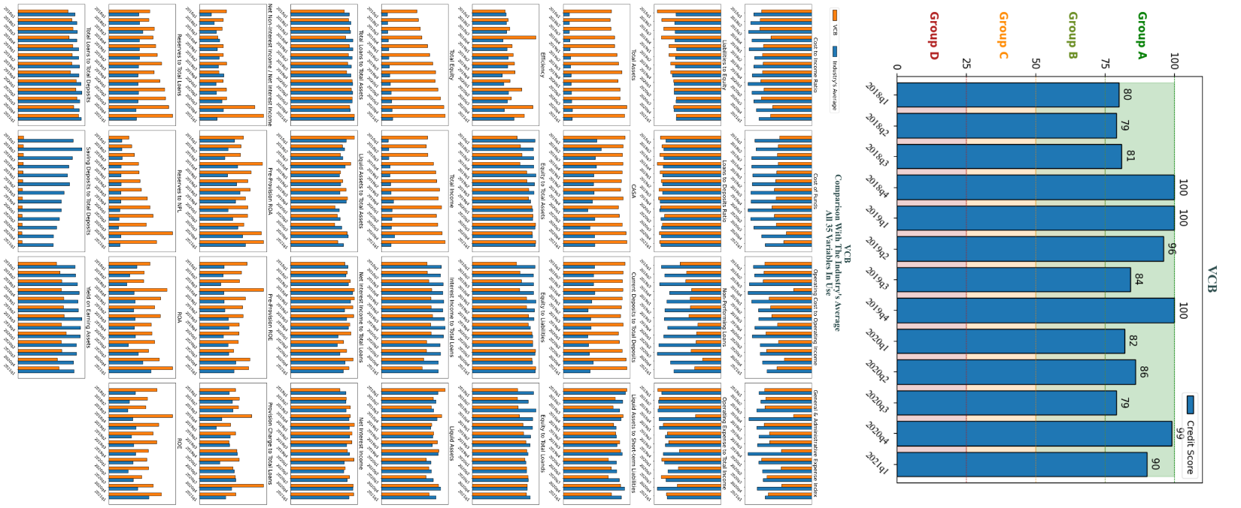
2.a
Credit Rating Analysis
User: hiepdang@phs.vn | 5/7/2021 9:20

Slide 3


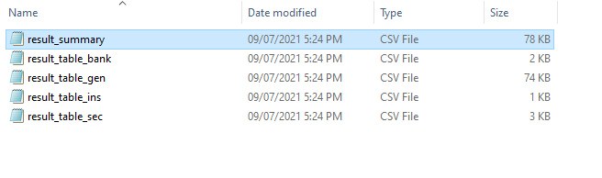
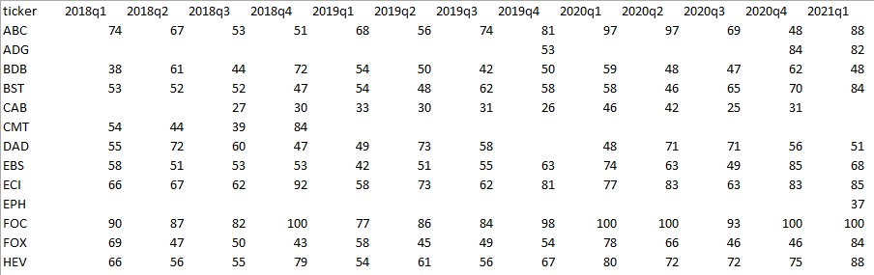
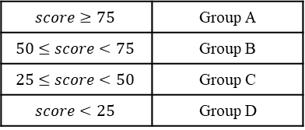
Hướng dẫn
1
Thay cột "Ranking" hiện tại thành cột như trên hình:
2
Giá trị score bằng 90 được lấy từ: \\192.168.10.28\images\creditrating\tables\rating\result_summary.csv (chọn cột cuối cùng)
Chuỗi trong dấu ngoặc được quy định theo rule:
$$score≥75$$ | Group A
$$50≤score<75$$ | Group B
$$25≤score<50$$ | Group C
$$score<25$$ | Group D
Lưu ý: các mã không có dữ liệu, hiện "Unclassifiable"

Slide 4

Hướng dẫn
2.a
Tạo button hoặc hyperlink tại vị trí score để khi click vào sẽ xem được hình ảnh của cổ phiếu tương ứng tại folder: \\192.168.10.28\images\creditrating\charts\result
Lưu ý: Hình ảnh này không được thể hiện trực tiếp trên data họp mà chỉ được hiện ra khi user click vào button/hyperlink được tạo.
3
Bỏ chart của Trung, thay bằng chart được lưu sẵn tại folder: \\192.168.10.28\images\breakeven\charts
4
Dữ liệu giá hòa vốn lấy từ bảng: \\192.168.10.28\images\breakeven\tables\result.csv

